Slide 1

Capítulo VI
UNIVERSIDAD NACIONAL DE INGENIERÍA
Facultad de Ingeniería
Eléctrica y Electrónica
Flujos de caja
Parte II
Ingeniería Economica – Julio Salvador Jácome

Slide 2
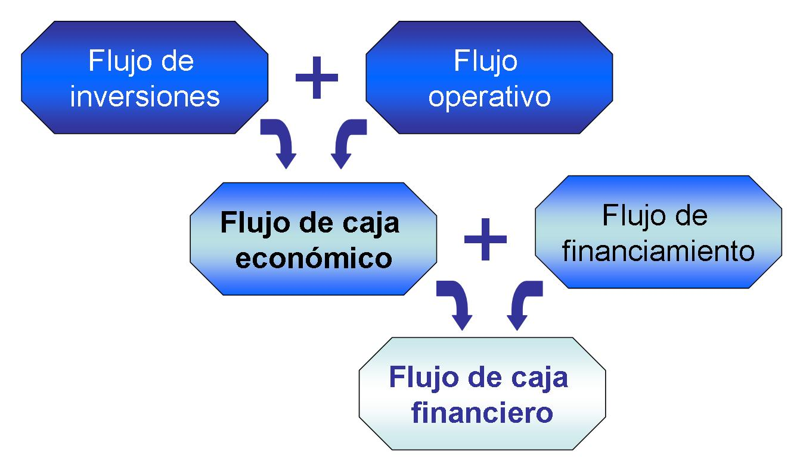
Flujo de caja económico (Capital propio)

Slide 3
Estructura flujo de caja económico
Flujo de capitales
- Inversión (Capital propio)
Flujo de caja operacional
+ Ingresos
- Egresos
- Depreciación
= UAI
Impuestos
= UN
Flujo de caja
+ UN
+ Depreciación
+ Valor residual
= f

Slide 4
Flujo de caja financiero (Capital propio + préstamo)

Slide 5
Estructura flujo de caja financiero
Flujo de capitales
- Inversión (Capital propio)
+ Préstamo
- Amortizaciones
Flujo de caja operacional
+ Ingresos
- Egresos
- Depreciación
= UAII
- Intereses
= UAI
- Impuestos
= UN
Flujo de caja
+ UN
+ Depreciación
+ Valor residual
= f

Slide 6
Proyección de ingresos
Optimista
Media
Pesimista

Slide 7
Dado el flujo: ¿A que tasa actualizar?
fcl₁
fcl₂
fcl₃
fcl₄
fcl_{n-1}
fcl_{n}
0
1
2
3
4
n-1
n
Para crear riqueza el flujo actualizado debe superar la inversión.

Slide 8
Dado el flujo: ¿A que tasa actualizar?
fcl₁
fcl₂
fcl₃
fcl₄
fcl_{n-1}
fcl_{n}
0
1
2
3
4
n-1
n
Para crear riqueza el flujo actualizado debe superar la inversión.

Slide 9

Fuentes de financiamiento
Invierte todo
Costo de
capital
Dispone capital
Tasa de descuento
Invierte una parte
Representativo
Propio + deuda
No tiene capital
Se presta todo
Costo de la deuda

Slide 10
La tasa de actualización
Tasa a la cual se actualizarán los FCL
Las fuentes que permiten evaluarla son las siguientes:
Costo de oportunidad de capital de los inversionistas (cok)
Costo de los activos financieros (CAPM)
Costo de la deuda (Kd)
Costo ponderado de capital (WACC)

Slide 11
Costo de oportunidad de capital (cok) de los inversionistas
Este es el costo del dinero de un inversionista, según la mayor oportunidad en la cual tiene invertido su dinero.

Slide 12

¿En que círculo te mueves?
Una persona en la isla de los Uros
La misma persona en Arequipa
La misma persona en Lima
La misma persona en Nueva York
Una misma persona con distintas posibilidades de inversión: opciones y conocimiento de las opciones.

Slide 13
Opción 1
Opción 2
Opción 3
.
.
.
Opción n
Opciones de riesgo similar 1
Capital
¿Cuál se elige?
Opción 1
Opción 2
Opción 3
.
.
.
Opción n
Opciones de riesgo similar 2
¿Se pueden comparar tasas de interés de opciones con riesgos diferentes?

Slide 14
Costo de los activos financieros (CAPM)
Calcula el costo de capital de los recursos propios de una empresa de un cierto rubro (riesgo negocio) en un cierto país (riesgo país).
Es uno de los métodos mas usados para calcular el costo de capital de los inversionistas (Ke).

Slide 15
CAPM (Capital asset pricing model)
Ke = K_{f} + β(K_{m} - K_{f}) + r_{pais}
Donde:
Ke = Costo del capital de los inversionistas
K_{f} = Tasa libre de riesgo
β = Coeficiente Beta
K_{m} = Rendimiento del mercado
r_{pais} = Riesgo país
Si:
β > 1. El riesgo de la empresa es mayor que la del mercado.
β < 1. El riesgo de la empresa es menor que la del mercado.

Slide 16
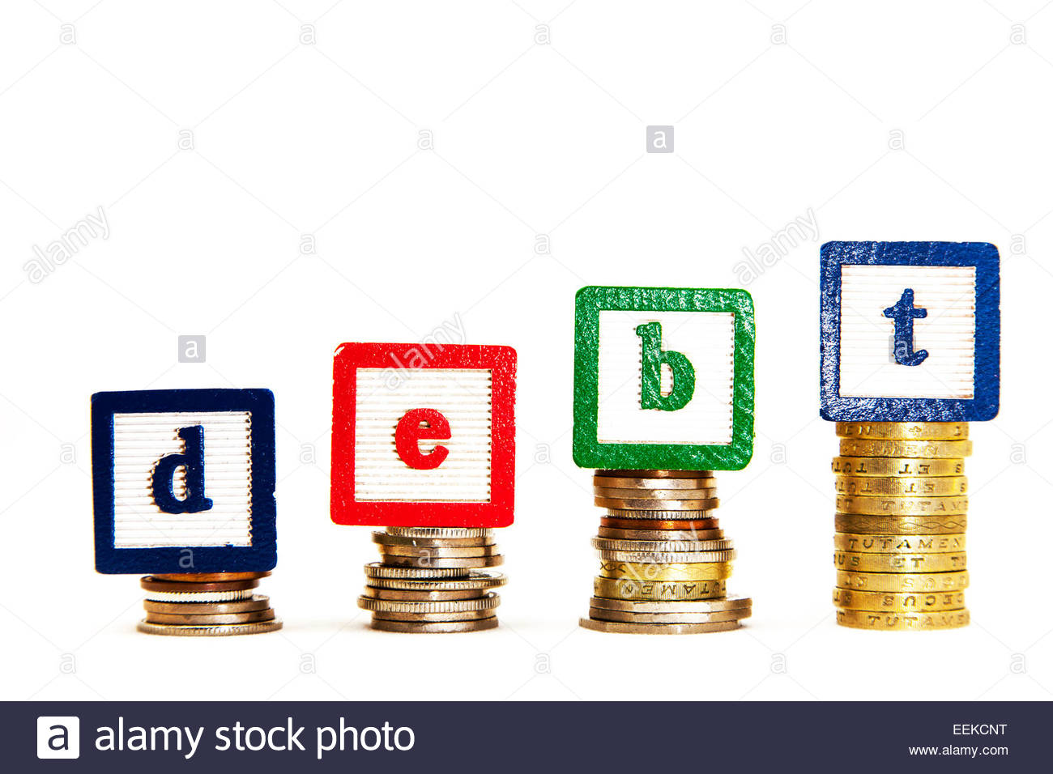
Costo de la Deuda (kd)
Lo que ofrece el mercado financiero
“i” Tasa de interés
Kd = i * (1-T)
T: Tasa del impuesto a la renta

Slide 17
Promedio ponderado de capital (WACC)
Calcula el costo del capital que se financia con deuda, para lo cual pondera el capital de los inversionistas y de la deuda.

Slide 18
Costo promedio ponderado de capital (WACC)
Costo de oportunidad de los inversionistas (cok)
Costo de la
Deuda
WACC = We * Ke + Wd * Kd
Peso del
Aporte de los
Inversionistas
Peso del
Aporte de la
deuda

Slide 19

Las cuentas de la empresa (proyecto)
Suponga que tiene una empresa de transportes y va iniciar su operación, para el cual decide adquirir una unidad de transporte.
El valor del vehículo es de $ 19 500 dólares. Para cuyo propósito dispone de un capital de $ 14 000 dólares, la diferencia espera tomarlo prestado.
En el mismo sentido conoce que para iniciar la operación requiere de 500 dólares en efectivo para combustibles, trámites y seguros, los cuales también los tomará prestados

Slide 20
La contabilidad
Efectivo
500
Deuda CP
500
Bienes
19500
Deuda LP
5500
Pasivo
Activo
Capital propio
14 000
Patrimonio

Slide 21
Composición de cuentas
Activo
Pasivo
Cuentas por pagar
Deuda corriente
Efectivo
Cuentas por cobrar
Inventario
Deuda a LP
Bonos
Patrimonio
Fijos tangibles
Fijos intangibles
Acciones
Utilidades retenidas

Slide 22
Composición de cuentas
Activo
Pasivo
Bancos
Bonos
Patrimonio
Acciones
La diferencia entre bonos y acciones!

Slide 23
Decisiones
Composición del capital de la empresa (proyecto)
Activo
Pasivo
Costo de la deuda
K_{d} = i (1-T)
WACC = W_{e} * K_{e} + W_{d} * K_{d}
Patrimonio
Costo del capital propio
K_{e} = K_{f} + β(K_{m} - K_{f}) + r_{pais}
K_{e} Costo del capital de propietario para la inversión específica
K_{d} Costo de la deuda
WACC Costo del capital de la empresa

Slide 24
Interrelación
En general los proyectos que son razonablemente rentables, buscarán mejorar su rentabilidad vía el endeudamiento. Por lo que es racional que la empresa adquiera un crédito.
El flujo de caja económico si todo el capital de inversión lo pone el propietario, luego Wd=0, por lo que WACC = Ke. Sin embargo, lo mas probable es que el proyecto asuma un crédito, en general el flujo de caja económico se deb evaluar al WACC.
En el flujo de caja financiero, la inversión neta es (Inversión total menos el préstamo) es a riesgo del propietario y como tal el flujo de caja libre financiero debe retribuir la expectativa del capital del propietario.
El flujo de caja financiero se actualiza según el Ke.

Slide 25
Ejemplo de calculo de CAPM(Ke) y WACC

Slide 26
Síntesis
Flujo de caja económico.
El flujo de actualiza con el WACC
Con capital 100% propio, WACC=Ke=cok
En estas condiciones el flujo de caja económico se actualizará con el cok
Flujo de caja económico financiero
El flujo se actualiza con el cok, dado que el capital neto es solo de los inversionistas.

Slide 27
WACC regulación servicios públicos (Perú)
Fuente: PUCP. CDA. RDA 12. Davila, S.

